Slide 1
화면 설계서!!!!
프로젝트5
이조오오오오오오온
2조오오오오오으아아으아으아으아ㅡ아으ㅏ으아

Slide 2



[ 화면설계 ] 관심프로젝트 – 마이페이지 - 사용자
화면코드
sh_user_w_myPage
홍길동
2
서포터회원
2
3
# | 기능
1 | 펀딩/주문 횟수 - 최초 가입이래 총 횟수 표시
2 | 프로필 이미지 - 클릭시 확대 이미지 표시
3 | 프로필 편집 (버튼) - 개인정보 수정 화면으로 이동
4 | 내역조회 (탭) - 내역이 있을 때는 이미지, 프로젝트 제목 등의 정보 표시
1
펀딩
주문
3
프로필편집
회원탈퇴
계좌정보
관심프로젝트
참여한 펀딩
주문 및 배송조회
4
5만원대로 만나는 천연다이아몬드 팔찌
5만원대로 만나는 천연다이아몬드 팔찌
5만원대로 만나는 천연다이아몬드 팔찌
이젠
이젠
이젠
패션 잡화
모금률 : 80%
패션 잡화
모금률 : 80%
패션 잡화
모금률 : 80%

Slide 3

[ 화면설계 ] 관심프로젝트 – 마이페이지 - 사용자
사용 기술
Oracle DB + Spring Framework로 CRUD(delete) 구현
비즈니스 로직
마이페이지 > 관심프로젝트 > 썸네일
X 표시 클릭시 데이터 베이스에서 해당 row가 삭제되어
관심프로젝트 목록에서 사라진다

Slide 4

[ 화면설계 ] 참여한 펀딩 – 마이페이지 - 사용자
화면코드
sh_user_w_myPage
홍길동
서포터회원
2
3
# | 기능
1 | 상태 - 펀딩완료/펀딩중/펀딩실패
2 | 펀딩정보 펀딩 금액, 상품옵션, 배송예정 배송상태, 주소지 정보
3 | 주소정보 변경하기 - 프로필 편집 페이지로 이동
펀딩
주문
프로필편집
회원탈퇴
계좌정보
관심프로젝트
참여한 펀딩
주문 및 배송조회
1
리워드
참여일 : 2020.05.21
펀딩 중
[카테고리] 클래식 안경
by 이젠
2
펀딩금액 10만원
상품 옵션 블랙
배송 예정일 2020.05.21
배송 상태 배송준비중
주소지 정보 서울 종로구 이젠컴퓨터아카데미
3
주소 정보 변경하기

Slide 5
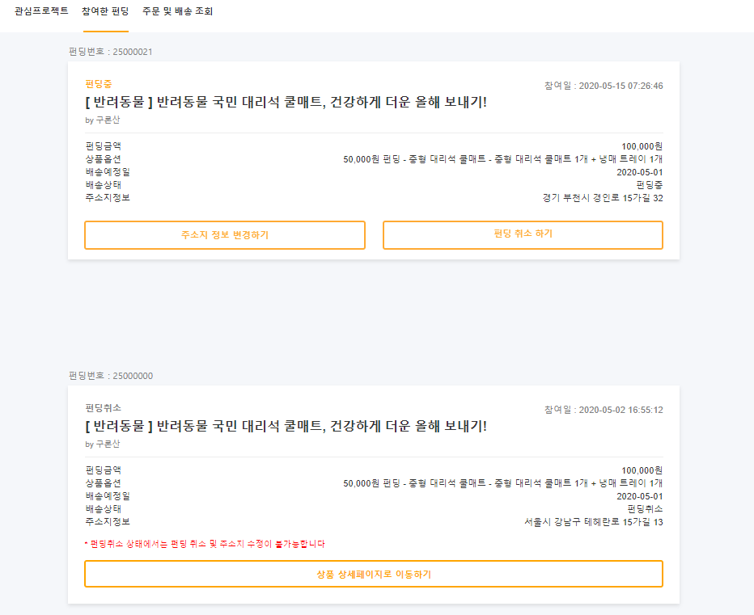
[ 화면설계 ] 관심프로젝트 – 마이페이지 - 사용자
사용 기술
- Oracle DB + Spring Framework로 CRUD 구현
- JSTL로 비즈니스 로직 구분
비즈니스 로직
마이페이지 > 참여한 프로젝트 > 참여한 프로젝트 목록
펀딩 취소시 DB의 펀딩 상태 값이 ‘펀딩 취소’로 수정
상품상세페이지 이동 시 해당 페이지로 이동
펀딩 상태를 JSTL로 구분하여, 펀딩상태에 따라 주소지 변
경 및 펀딩 취소 버튼이 표시되거나 표시되지 않으며 펀딩코드별 펀딩 상태가 표시
* 펀딩상태 : 펀딩성공/펀딩실패/펀딩중/배송중/배송완료/펀딩 취소

Slide 6
[ 화면설계 ] 회원 정보 변경 – 마이페이지 - 사용자
프로필 정보 설정
화면코드
sh_user_w_userProfile
프로필 사진
1
바꾸기 삭제
# | 기능
1 | 프로필 이미지 수정 - 이미지 파일업로드
2 | 이메일 주소 확인 - 수정 불가
3 | 휴대폰 인증 / 주소 검색 - 유효성 확인시 다음 단계 진행
이메일 주소
2
shryu1220@naver.com
휴대폰 번호
3
휴대폰 번호를 입력해주세요
번호받기
인증번호 확인
인증번호를 입력해주세요
확인하기
휴대폰 번호
시/도
시군구
상세주소
확인하기
관심사
최소 1개 이상의 관심사를 선택해주세요

Slide 7
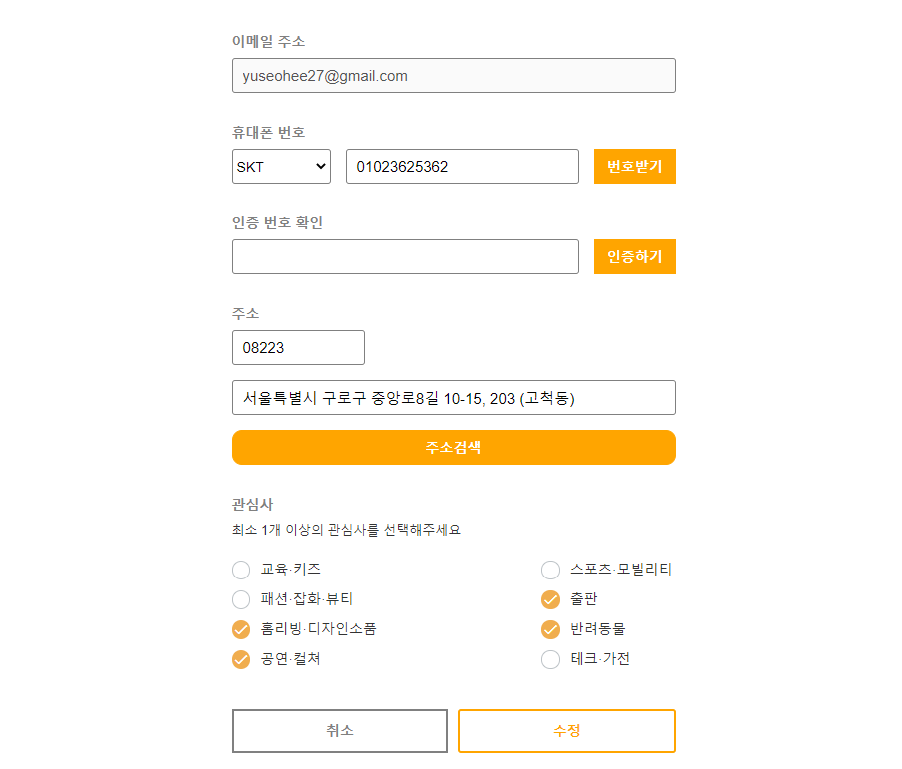
[ 화면설계 ] 관심프로젝트 – 마이페이지 - 사용자
사용 기술
- Oracle DB +Spring Framework로 CRUD(crate,update) 구현
비즈니스 로직
마이페이지 > 프로필편집
기존에 기입 또는 체크된 이메일 주소, 관심사를 DB에서 불러와 표시
기입 또는 체크된 항목들을 DB에 update후 프로필 편집 화면으로 redirect

Slide 8
[ 화면설계 ] 회원 탈퇴 – 마이페이지 - 사용자
회원 탈퇴
화면코드
sh_user_w_secession
어떤 점이 불편하셨나요?
펀펀을 이용하면서 불편했던 점을 말씀해주시면 서비스 개선에 참고 하도록 하겠습니다
1
탈퇴사유는 무엇인가요?
# | 기능
1 | 탈퇴사유 선택 - 셀렉트 박스 선택
2 | 본인 확인 이메일 확인 메일 발송
탈퇴 전, 꼭 확인하세요!
탈퇴 전 반드시 아래 유의사항을 확인하시기 바랍니다
탈퇴 후 동일 이메일로 재가입 불가
탈퇴 후 작성한 게시물은 삭제 불가
문의글, 오픈한 프로젝트에 남겨진 이름 등 삭제 불가
상기 펀펀 탈퇴 시 유의 사항을 확인하였습니다
본인확인
안전한 탈퇴를 위해 본인 인증 절차를 진행합니다. 본인확인하기 버튼을 클릭해주세요
2
본인 확인하기
회원 탈퇴

Slide 9
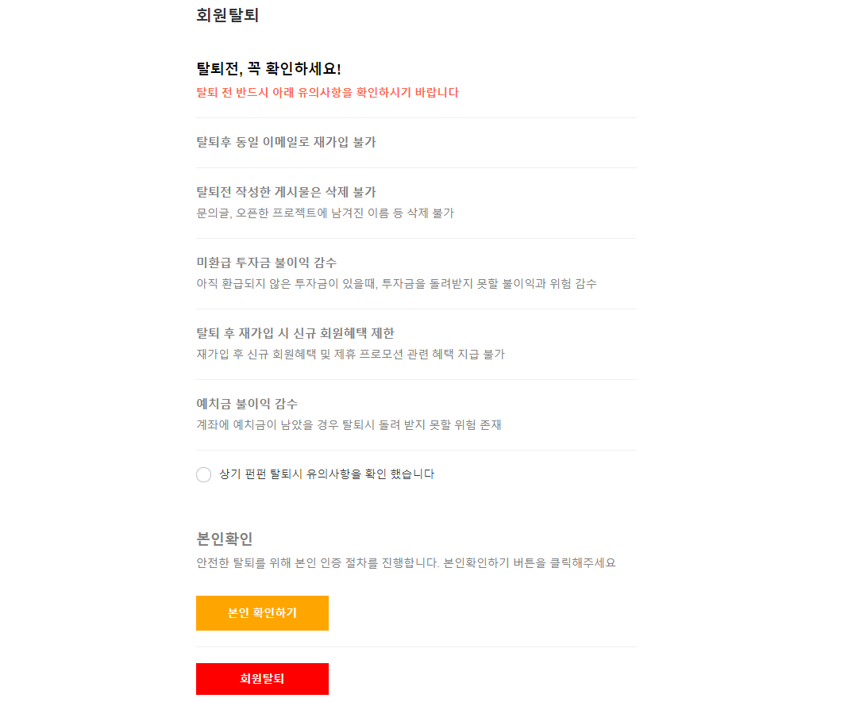
[ 화면설계 ] 관심프로젝트 – 마이페이지 - 사용자
사용 기술
- Oracle DB +Spring Framework로 CRUD(update) 구현
비즈니스 로직
마이페이지 > 회원 탈퇴
회원 탈퇴시 유저 상태(date형) 칼럼 값을 9999-12-31로 update

Slide 10
[ 화면설계 ] 나의 계좌 – 마이페이지 - 사용자
화면코드
sh_user_w_account
계좌 정보 설정
은행 선택
1
은행 선택
계좌번호 등록
# | 기능
1 | 계좌정보 등록/수정
2 | 예치금 이용 내역 주문, 출금, 입금, 펀딩 분류
계좌번호를 입력해주세요
취소
확인
예치금 이용 내역
2
전체
출금
30,000 원
2020.03.02
17:00
펀딩
150,000 원
2020.03.02
12:00
입금
200,000 원
2020.03.02
08:00

Slide 11
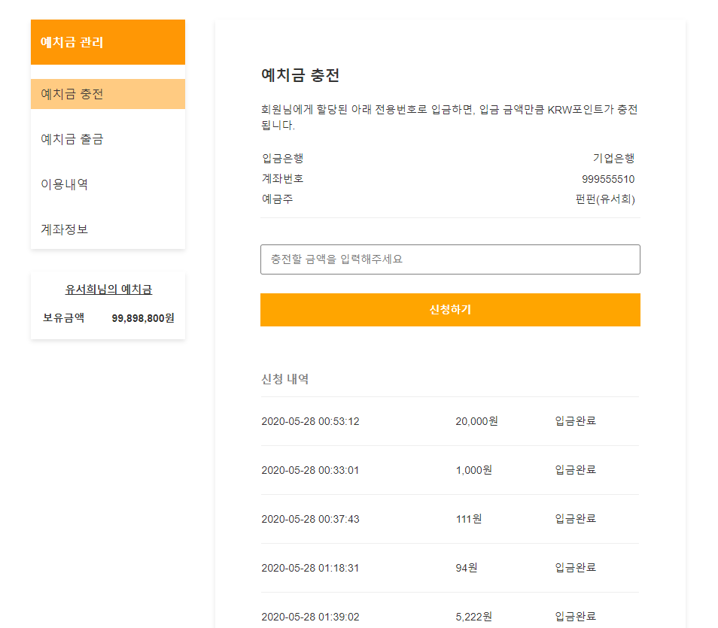
[ 화면설계 ] 관심프로젝트 – 마이페이지 - 사용자
사용 기술
- Oracle DB +Spring Framework로 CRUD 구현
비즈니스 로직
마이페이지 > 예치금 관리 > 예치금 충전
충전 금액 입력 후 신청 하면 입금 완료 되어 신청내역에 표시 되며 유저의 예치금에 추가된다
* 원래의 기획은 입금신청시 신청내역에 ‘입금대기’로 표시되고 가상계좌 입금 후 확인 시 ‘입금 완료’로 전환되는 프로세스를 기획

Slide 12
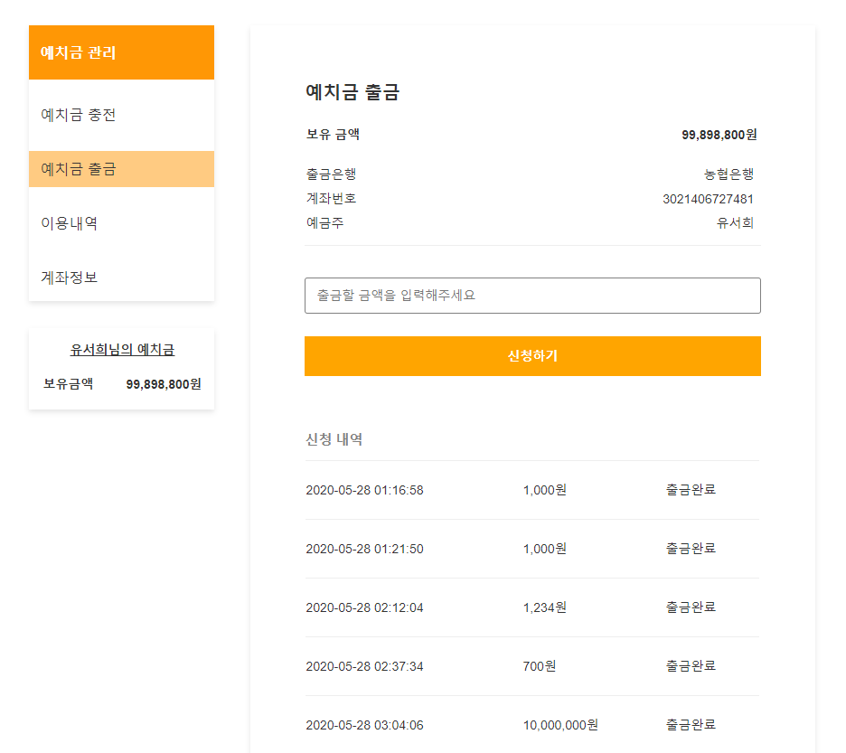
[ 화면설계 ] 관심프로젝트 – 마이페이지 - 사용자
사용 기술
- Oracle DB +Spring Framework로 CRUD 구현
비즈니스 로직
마이페이지 > 예치금 관리 > 예치금 출금
출금 금액 입력 후 신청 하면 출금 완료 되어 신청내역에 표시 되며 유저의 예치금에서 빠져나간다
* 원래의 기획은 출금신청시 신청내역에 ‘출금대기’로 표시되고 가상계좌 입금 후 확인 시 ‘출금완료’로 전환되는 프로세스를 기획

Slide 13
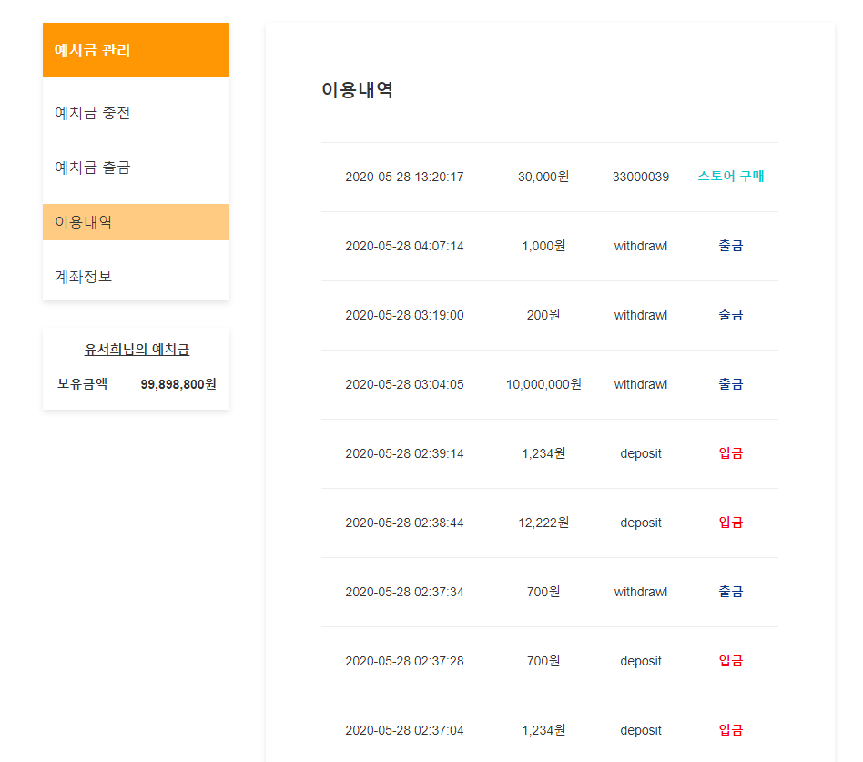
[ 화면설계 ] 관심프로젝트 – 마이페이지 - 사용자
사용 기술
Oracle DB +Spring Framework로 CRUD 구현
JSTL로 DB값에 따라 UI 구분
비즈니스 로직
마이페이지 > 예치금 관리 > 이용내역
DB의 이용내역 테이블을 불러와서 표시하고 분류 구분에 따라 JSTL로 UI 구분
* 스토어 구매/ 출금/ 입금/ 펀딩투자/ 펀딩수입/ 스토어 수입으로 상태 구분

Slide 14
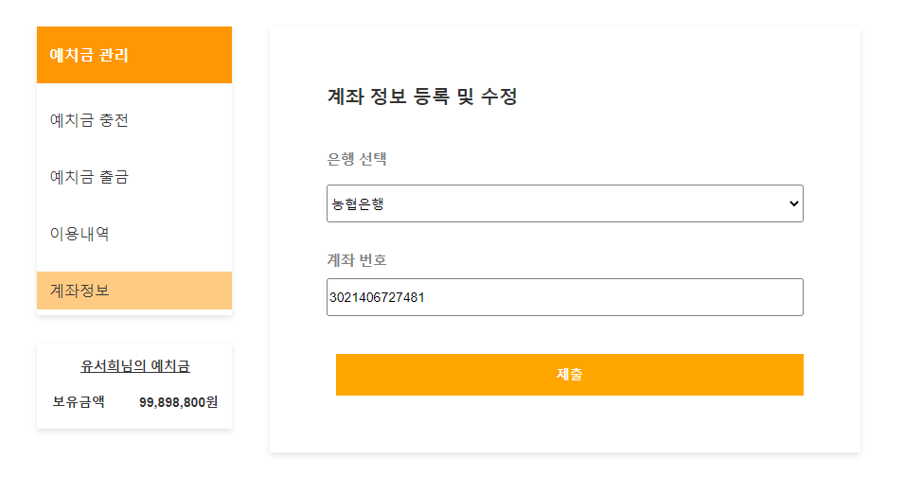
[ 화면설계 ] 관심프로젝트 – 마이페이지 - 사용자
사용 기술
Oracle DB +Spring Framework로 CRUD 구현
비즈니스 로직
마이페이지 > 예치금 관리 > 계좌정보
기존에 DB에 존재하는 은행명, 계좌번호를 불러오고 새로 UI에서 기입된 값을 DB에 update

